Slide 1
Муниципальное автономное бюджетное дошкольное образовательное учреждение детский сад общеразвивающего вида «Антошка», с. Зудилово
ОРГАНИЗАЦИЯ КНИЖНОГО
УГОЛОКА В ДЕТСКОМ САДУ
составитель: воспитатель Танкова О.Н.

Slide 2
Хорошая книга, мой спутник, мой друг, с тобой интересным бывает досуг. Мы время отлично проводим вдвоем, и наш разговор потихоньку ведем. Ты мне говоришь про дела смельчаков, про злобных врагов и смешных чудаков. Про тайны земли и движенье планет- с тобой ничего непонятного нет, Ты учишь правдивым и доблестным быть, природу, людей понимать и любить. Тобой дорожу я, тебя берегу, без книги хорошей я жить не могу!
Н. Найденовой «Мой друг»

Slide 3
«Детские книги пишутся для воспитания, а воспитание великое дело, им решается участь человека» В. Г. Белинский
«Чтобы подготовить человека духовно к самостоятельной жизни, надо ввести его в мир книг»
В. А. Сухомлинский
«Не само по себе чтение влияет, а переживание ребенка в процессе чтения влияет на его развитие»
Л. Выготский

Slide 4
Одной из приоритетных задач нашего общества является приобщение детей к чтению. А чтобы воспитать в ребёнке читателя, необходимо приобщать его к книге уже в дошкольном возрасте.
Актуальность этой проблемы очевидна и своё решение она находит в федеральном государственном образовательном стандарте
Книжный уголок - необходимый элемент развивающей предметной среды в групповой комнате ДОУ, который является средством формировании у дошкольников интереса и любви к художественной литературе

Slide 5
Книжный уголок ДОУ - это особое, специально выделенное и оформленное место в групповой комнате
Уголок книги должен быть уютным, привлекательным, располагающим ребенка к неторопливому сосредоточенному общению с книгой
В этом уголке ребенок должен иметь возможность самостоятельно, по своему вкусу выбрать книгу и спокойно рассмотреть ее
Воспитатель имеет возможность привить навыки культуры общения и обращения с книгой

Slide 6
ОСНОВНЫЕ ЦЕЛИ ОРГАНИЗАЦИИ КНИЖНОГО УГОЛКА
Развитие познавательных и творческих способностей детей средствами детской художественной литературы
Использование инновационных образовательных программ, методик и технологий в воспитании и развитии детей в соответствии с их психофизическими особенностями
Создание психически комфортных условий в соответствии с возрастными и индивидуальными особенностями детей в группе
Обеспечение продуктивного взаимодействия с родителями
в решении задач воспитания и развития детей

Slide 7
ЗАДАЧИ ОРГАНИЗАЦИИ КНИЖНОГО УГОЛКА
Формирование целостной картины мира
Воспитание любви к чтению
Развитие литературной речи
Воспитание чувства языка
Приобщение к словесному искусству
Развитие эстетического вкуса
Знакомство с произведениями детской литературы
Знакомство с различными литературными жанрами
Знакомство с авторами детской литературы
Знакомство с художниками-иллюстраторами

Slide 8
ТРЕБОВАНИЯ К УСТРОЙСТВУ КНИЖНОГО УГОЛКА
Удобное расположение
Хорошая освещенность в дневное и вечернее время
Близость к источнику света
Эстетичность оформление
Целесообразность
Соответствие возрастным особенностям и потребностям детей

Slide 9
ПРИНЦИПЫ ОРГАНИЗАЦИИ КНИЖНОГО УГОЛКА
Доступность
Соответствие возрасту детей
Эстетичность
Разнообразие литературных жанров
Разнообразие видов книг
Периодичность книжного обмена

Slide 10
ПРАВИЛА ОРГАНИЗАЦИИ КНИЖНОГО УГОЛКА
Книжный уголок обязателен во всех возрастных группах
Содержание книжного уголка зависит от возраста детей
Необходимо соблюдать периодичность книжного обмена
Подбор книг формируется с учетом определенной темы
Нельзя смешивать разные по тематике фольклорные и литературные произведения
Необходимо обращать внимание детей на смену книг в книжном уголке

Slide 11
ПРИНЦИПЫ ОТБОРА ЛИТЕРАТУРНЫХ
ПРОИЗВЕДЕНИЙ
Литературное произведение должно отвечать задачам воспитания
При выборе литературного произведения необходимо учитывать возрастные особенности детей
Литературное произведение должно быть занимательным
В литературном произведении должна быть четко выражена позиция автора
Литературное произведение должно иметь одну сюжетную линию

Slide 12
КРУГ ДЕТСКОГО ЧТЕНИЯ
произведения фольклора
произведения русской и зарубежной классики
произведения современной отечественной литературы
произведения разных жанров
произведения разной тематики
произведения народов других стран

Slide 13
ОРГАНИЗАЦИЯ КНИЖНОГО УГОЛКА
1 МЛАДШАЯ ГРУППА

Slide 14
Оснащение уголка | Воспитательно-образовательная работа с детьми
В книжном уголке должно находиться немного книг – 4-5, но у воспитателя в запасе должны иметься дополнительные экземпляры этих же книг: Книги на плотной основе по знакомым программным сказкам, потешкам, объемом не более 5 листов; Книги с динамичными элементами Книжки разного формата: книжки-половинки (в половину альбомного листа), книжки – четвертушки, книжки – малышки; Книжки-панорамы ( с раскладывающимися декорациями, двигающимися фигурками); Музыкальные книжки (с голосами животных, песенками сказочных героев и т.п.); Книжки-раскладушки Предметные картинки с изображением предметов ближайшего окружения | Воспитатель знакомит детей с Уголком книги, Его устройством и назначением, Приучает рассматривать книги (картинки) только в Книжном уголке Сообщает правила, которые нужно соблюдать: брать книги только чистыми руками, перелистывать осторожно, не рвать, не мять, не использовать для игр. после того как посмотрел, всегда класть книгу на место и др.

Slide 15
ОРГАНИЗАЦИЯ КНИЖНОГО УГОЛКА
2 МЛАДШАЯ ГРУППА

Slide 16
Оснащение уголка | Воспитательно-образовательная работа с детьми
В уголке должно находиться 4 – 5 наименований книг. Книги с твердыми листами, что и в 1 младшей; Книги с обычной листовой структурой; Эстампы на темы русских народных сказок. Сюжетные картинки по сказкам, программным произведениям. | Воспитатель закрепляет знания об устройстве и назначении книжного уголка; Учит самостоятельно и аккуратно рассматривать книги. Во второй младшей группе работа продолжается с учетом усложнения задач, поставленных программой ДОУ. В книжном уголке помещаем знакомые литературные произведения, и каждый ребенок может подойти, посмотреть полюбившуюся сказку, поговорить о ней со своим сверстником

Slide 17
ОРГАНИЗАЦИЯ КНИЖНОГО УГОЛКА
СРЕДНЯЯ ГРУППА

Slide 18
Оснащение уголка | Воспитательно-образовательная работа с детьми
В книжном уголке необходимо помещать знакомые сказки, рассказы о природе, животных и т.п. (4-6 книг, остальные - в шкафу): Книги с одним и тем же произведением, но иллюстрированные разными художниками; Альбомы дополняются по темам: «Российская армия», «Труд взрослых», «Цветы», «Времена года»; Открытки для рассматривания по произведениям; Портреты писателей: С.Маршак, В.Маяковский, А.Пушкин; Оформляются тематические выставки (1 раз в квартал); | Закрепляются основные умения самостоятельно и аккуратно рассматривать книги, эти умения должны стать привычкой. Воспитатель обращает внимание детей на то, что книги легко мнутся и рвутся, показывает способы ухода за ними, привлекает к наблюдениям за починкой книги и участию в ней. Во время рассматривания картинок в книге воспитатель обращает внимание детей не только на героев и их действия, но и на выразительные подробности иллюстраций.

Slide 19
ОРГАНИЗАЦИЯ КНИЖНОГО УГОЛКА
СТАРШАЯ ГРУППА

Slide 20
Оснащение уголка | Воспитательно-образовательная работа с детьми
10-12 книг различной тематики и жанров (может быть книги одного наименования, но иллюстрированные разными художниками); Портреты писателей и художников – иллюстраторов Книги, рекомендованные программой; Книги – самоделки, состоящие из рассказов детей, записанных взрослыми, иллюстрированные самими детьми; Энциклопедии («умные» книжки), словари; Альбомы или иллюстрации дополняются о Родине, о технике, космосе; наборы открыток, связанных по содержанию с тематикой сказок, литературных произведений, мультфильмов; Периодически (1 раз в квартал) оформляются тематические выставки | Педагогическое руководство становится более корректным, т.к. дети уже достаточно самостоятельны в выборе книг. Учит самостоятельному сосредоточенному общению с книгой; Способствует совместному рассматриванию и обсуждению. Общение воспитателя и ребенка носит теплый, доверительный характер; Формирует умение воспринимать книгу в единстве словесного и изобразительного искусства; Закрепляет преобладающий интерес дошкольников к сказкам; Формирует гражданские черты личности, патриотические чувства; Знакомит с миром природы, ее тайнами

Slide 21
ОРГАНИЗАЦИЯ КНИЖНОГО УГОЛКА
ПОДГОТОВИТЕЛЬНАЯ ГРУППА

Slide 22
Оснащение уголка | Воспитательно-образовательная работа с детьми
Количество книг в уголке не регламентировано. 2-3 сказочных произведения стихи, рассказы (знакомящие детей с историей нашей родины, с современной жизнью); 2-3 книги о животных и растениях; книги, с которыми детей знакомят на занятиях; книги для расширения сюжета детских игр; юмористические книги с яркими смешными картинками ((Михалкова, М. Зощенко, Драгунского, Э. Успенского и др.); «Толстые» книги; книги, которые дети приносят из дома. | Педагогическое руководство становится более корректным, т.к. дети уже достаточно самостоятельны в выборе книг. -Учит самостоятельному сосредоточенному общению с книгой; - Способствует совместному рассматриванию и обсуждению. Общение воспитателя и ребенка носит теплый, доверительный характер; - Формирует умение воспринимать книгу в единстве словесного и изобразительного искусства; - Закрепляет преобладающий интерес дошкольников к сказкам; - Формирует гражданские черты личности, патриотические чувства; - Знакомит с миром природы, ее тайнами

Slide 23
ОРГАНИЗАЦИЯ ТЕМАТИЧЕСКИХ ВЫСТАВОК
Цель:углубление литературных интересов детей
Примерная тематика:
Важные события и даты:
День флага Российской Федерации
День города
День защитника Отечества
Военные и профессиональные праздники
День 8 Марта
День космонавтики
День Победы
Народные праздники
Социокультурные связи:
Дни рождения,юбилеи детских писателей и поэтов
Дни детской книги (в каникулярный период)‏

Slide 24
ТРЕБОВАНИЯ К ОРГАНИЗАЦИИ ВЫСТАВОК
Планирование за месяц до оформления
количество выставок:
младшие группы:1-2 в конце учебного года
средние группы:3-4 в течение учебного года
старшие группы:5-6 и более
Тема выставки должна быть значимой и актуальной для детей
Тщательный подбор книг с точки зрения художественного оформления, внешнего состояния
выставка не должна быть длительной по времени

Slide 25
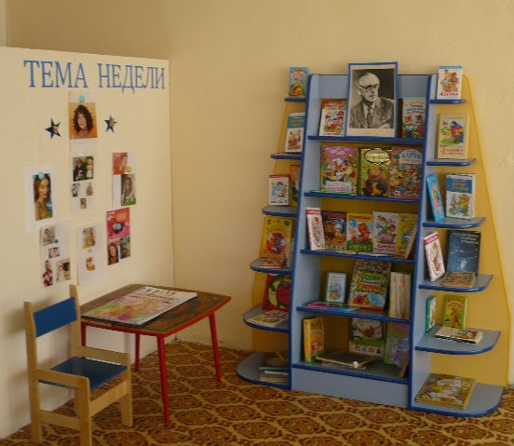
ПРИМЕРЫ ОФОРМЛЕНИЯ КНИЖНЫХ УГОЛКОВ

Slide 26
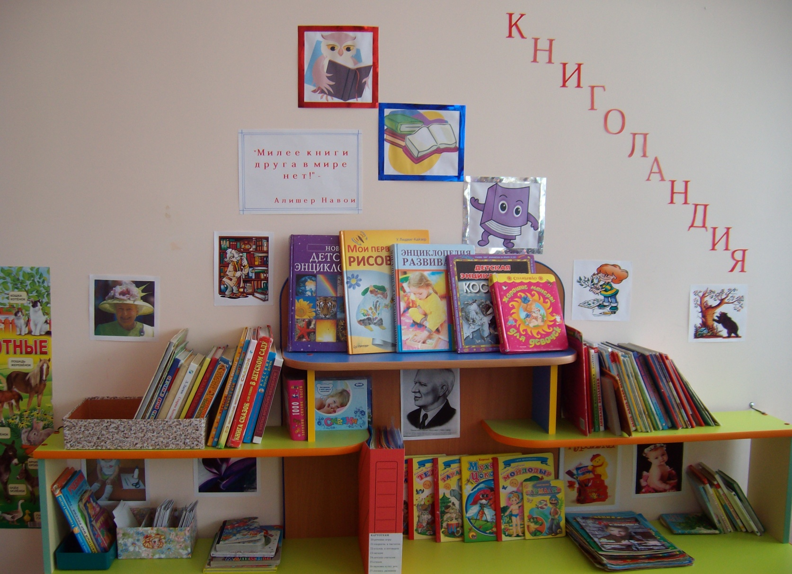
ПРИМЕРЫ ОФОРМЛЕНИЯ КНИЖНЫХ УГОЛКОВ

Slide 27
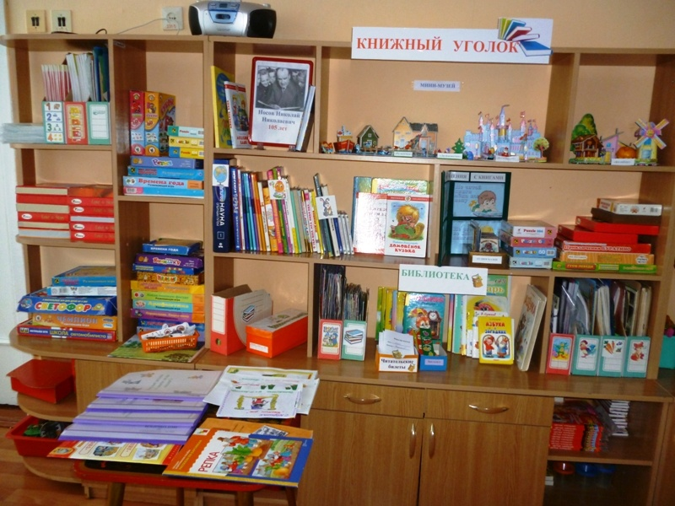
ПРИМЕРЫ ОФОРМЛЕНИЯ КНИЖНЫХ УГОЛКОВ

Slide 28
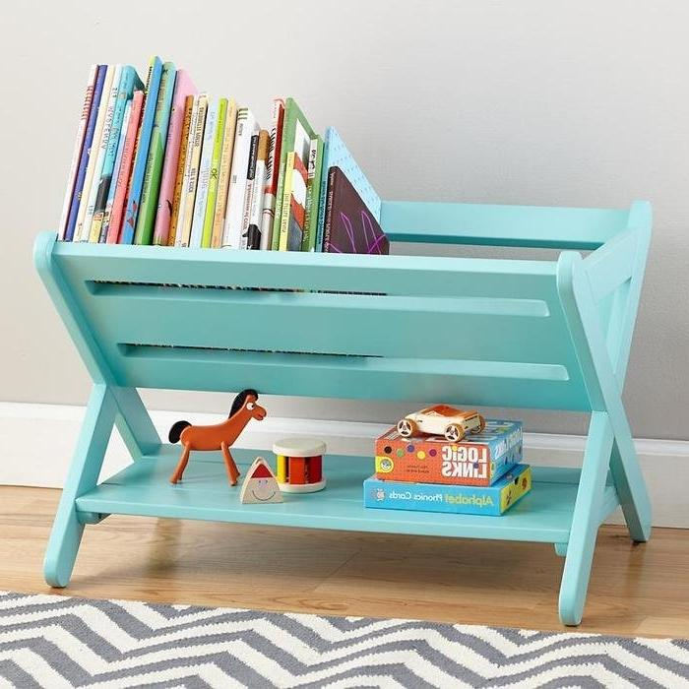
ПРИМЕРЫ ОФОРМЛЕНИЯ КНИЖНЫХ УГОЛКОВ

Slide 29
ПРИМЕРЫ ОФОРМЛЕНИЯ КНИЖНЫХ УГОЛКОВ

Slide 30
ПРИМЕРЫ ОФОРМЛЕНИЯ КНИЖНЫХ УГОЛКОВ

Slide 31
СПАСИБО ЗА ВНИМАНИЕ!!!

